Slide 1
Біздің серіктестер

Slide 2
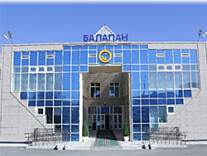
Өскемен қаласы әкімігінің “№1 «Балапан» балабақша-бөбекжайы» КМҚК

Slide 3
Балабақша төлқұжаты
Мекенжайы: | Өскемен қаласы, Байбатчин к-сі, 7
Директор: | РАИМБАЕВА ДИНА ОРЫНБАСАРОВНА
Салынған және пайдалануға берілген жылы: | 2010 жыл
Жер телімінің алаңы: | 1,2535 га
Барлық бөлмелердің жалпы алаңы: | 7806,8 м²
Барлық бөлмелердің жұмыс алаңы: | 2772 м²
Ғимараттың көлемі: | 26271 м³
Жобалық қуаты: | 330
Топтар саны: | 14
Балалар саны: | 338
Қызметкерлер саны: | 82
соның ішінде педагогикалық қызметкерлер | 42
Қызмет көрсету түрі: | Мектепке дейінгі тәрбие мен оқыту

Slide 4
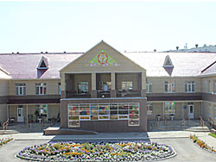
Өскемен қаласының әкімдігінің № 3 «Балбөбек» Балабақша-бөбекжай» коммуналды мемлекеттік қазыналы кәсіпорыны құжат

Slide 5
Балабақша төлқұжаты
Мекенжайы: | Өскемен қаласы, Өтепов к-сі, 22/2 үй
Басшысы: | Садыкова Кымбат Кумарбековна
Салынған және пайдалануға берілген жылы: | 2011 жыл
Жер телімінің көлемі: | 1,0362 Га
Барлық бөлмелердің жалпы көлемі: | 4260,7 м²
Барлық бөлмелердің жұмыс көлемі: | 2000,4 м²
Ғимараттың көлемі: | 16913 м³
Жобалық қуаты: | 300 орын
Топтар саны: | 12
Балалар саны: | 315
Қызметкерлер саны: | 76
соның ішінде педагогикалық қызметкерлер | 40
Қызмет көрсету түрі: | Мектепке дейінгі тәрбие және оқыту

Slide 6
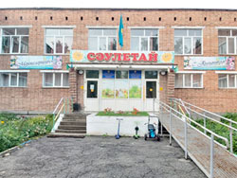
Өскемен қаласы әкімшілігінің № 4 «Сәулетай»

Slide 7
Балабақша төлқұжаты
Мекенжайы: | Өскемен қаласы, Нұрсұлтан Назарбаев даңғылы 77/2
Басшысы: | Коршунова Ольга Николаевна
Салынған және пайдалануға берілген жылы: | 1976 жыл
Жер телімінің көлемі: | 3567 м2
Барлық бөлмелердің жалпы көлемі: | 2636,6 м2
Барлық бөлмелердің жұмыс көлемі: | 1103,7 м2
Ғимараттың көлемі: | 9682 м3
Жобалық қуаты: | 280 орындық
Топтар саны: | 11
Балалар саны: | 255
Қызметкерлер саны: | 65
соның ішінде педагогикалық қызметкерлер | 33
Қызмет көрсету түрі: | мектепке дейінгі тәрбие мен оқыту

Slide 8
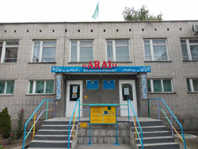
«№ 5» «Арай» балабақша-бөбекжайы» КМҚК

Slide 9
Балабақша төлқұжаты
Мекенжайы: | Өскемен қаласы, Қабанбай Батыр к-сі 99/2 үй
Басшысы: | Аубакирова Венера Айтбаевна
Салынған және пайдалануға берілген жылы: | 1977 жыл
Жер телімінің көлемі: | 1082,7 Га
Барлық бөлмелердің жалпы көлемі: | 2597,9 м²
Барлық бөлмелердің жұмыс көлемі: | 1103,7 м²
Ғимараттың көлемі: | 9682 м³
Жобалық қуаты: | 270
Топтар саны: | 11
Балалар саны: | 264
Қызметкерлер саны: | 61
соның ішінде педагогикалық қызметкерлер | 30
Қызмет көрсету түрі: | Білім беру және тәрбиелеу.

Slide 10
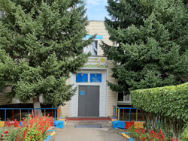
Өскемен қаласы әкімдігінің №6 «Күншуақ» балабақша-бөбекжайы КМҚК

Slide 11
Балабақша төлқұжаты
Мекенжайы: | Өскемен қаласы, Қазыбек би к-сі, 28/1 үй
Басшысы: | Ережепова Умут Серикбековна
Салынған және пайдалануға берілген жылы: | 1987 жыл
Жер телімінің көлемі: | 1,2337Га
Барлық бөлмелердің жалпы көлемі: | 11,306 м² хауыз 61,4 м²
Барлық бөлмелердің жұмыс көлемі: | 1905,1м²
Ғимараттың көлемі: | 14,206 м³
Жобалық қуаты: | 320
Топтар саны: | 13
Балалар саны: | 307
Қызметкерлер саны: | 29
соның ішінде педагогикалық қызметкерлер | 34
Қызмет көрсету түрі: | мектепке дейінгі тәрбие мен оқыту

